Slide 1
handelsteorier
Det teoretiske argument for frihandel og landes handelsmønster

Slide 2
Dagens program
1) Merkantilisme
2) Absolutte fordele
3) Komparative fordele
4) Faktorudrustning
5) Linders efterspørgselsteori
6) Krugman – New trade theory
7) Overblikket
8) Pause
9)opgave

Slide 3
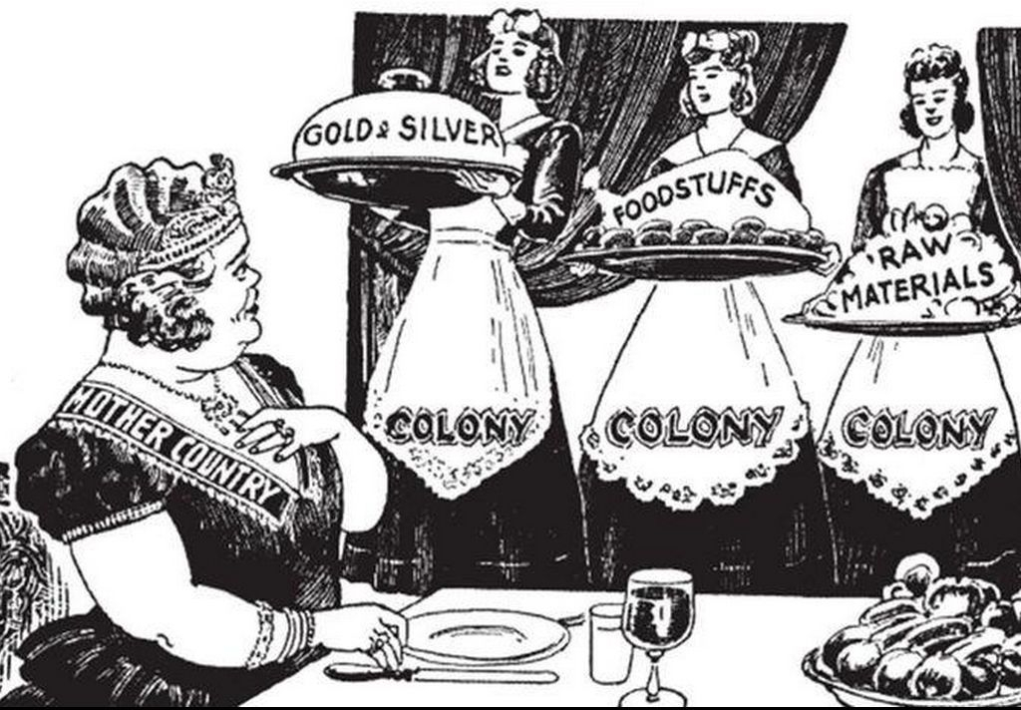
Merkantilisme
Tankegangen i 1600-1700 tallet
Lande har kolonier
Maksimere eksport, minimere import
Handel er et nulsumsspil
Protektionisme: Told, afgifter og handelsbarriere mv.
Et lands rigdom måles i mængden af guld

Slide 4
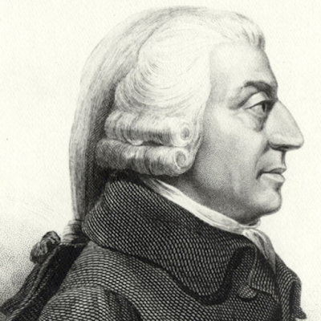
Absolutte fordele
Adam Smith – ”Wealth of nations”
Arbejdsdeling
Handel er et plussumspil
Lande skal specialisere sig der hvor de har absolut fordele
Landes rigdom skal måles i produktion (BNP)

Slide 5
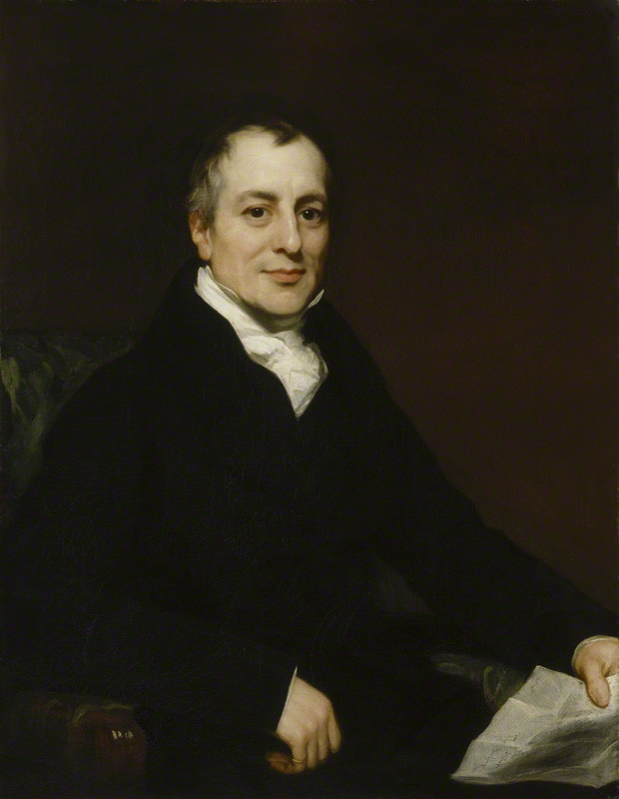
Komparative fordele
David Ricardo
Hvad hvis et land har absolutte fordele på alt?
Landene har stadig fordel af handel
Alternativomkostninger – Da det der ikke er mulighed for uendelig produktion (Knappe ressourcer)

Slide 6
Samlet om de ”gamle” teorier
Merkantilisme erstattes af økonomi som en egentlig videnskab
De klassiske teorier argumenterer for: At handel mellem lande øger den samlede velstand i begge lande
Bare fordi handel øger den samlede velstand kan der godt være grupper i samfundet som taber på dette
Begge teorier kan bevises matematisk (Det gør vores grundbog og de gør det i deres værker de skriver)
Vigtige begreber: Knappe ressourcer, specialisering, det man er (relativt) bedst til.

Slide 7
Faktorudrustningsteorien
Heckscher & Olin: Men hvorfor har nogle lande så lige præcis de komparative fordele?
Teorien siger, at et land, der har rigeligt af en produktionsfaktor, vil specialisere sig i produktion og eksport af varer, hvor der netop bruges meget af denne faktor.
Produktionsfaktorerne: Jord, Arbejdskraft, Kapital (Maskiner).
Brasilien har en komparativ fordel på kaffeproduktion (Jord/Klima)
Spanien har en komparativ fordel på appelsinproduktion (Jord/Klima)
Vietnam har en komparativ fordel på tøjproduktion (Arbejdskraft)
Danmark har en komparativ fordel på vindmølleproduktion (Kapital)
Tyskland har en komparativ fordel på bilproduktion (Kapital)

Slide 8
Faktorudrustningsteorien
Faktorudrustningsteorien kan altså gå ind og forklare hvilke varer, landene vil specialisere sig i og dermed eksportere.
Teorien forudsiger, at når landene handler med hinanden, vil prisen på den rigelige faktor stige. Når vi køber meget tøj i ulandene, øges efterspørgslen på arbejdskraft i disse lande, og det presser lønningerne op i ulandene. Omvendt vil konkurrencen fra det importerede tøj skabe arbejdsløshed i Danmark. Dette vil presse de danske lønninger ned. Disse to fænomener gør sig i øvrigt gældende i disse år.
Generelt er ilande specialiseret i kapitalintensiv produktion

Slide 9
Kritik af teorierne
Problemer med forudsætningerne
Forudsætter at der er fuldkommen konkurrence på verdensmarkedet, dvs. mange udbydere og efterspørgere af et ensartet produkt. En stor del af den globale handel er imidlertid domineret af såkaldt monopolistisk konkurrence, hvor stordriftsfordele præger produktionsprocessen.
Problem at teorierne forklarer handelen mellem uens lande. Det er imidlertid et faktum, at størstedelen af verdenshandelen foregår mellem lande, som i store træk er ens. Over 70 pct. af Danmarks eksport går til andre industrilande. For at forklare den indbyrdes handel mellem industrilandene må vi ty til andre teorier.

Slide 10
Linders efterspørgselsteori
Ifølge Linders teori vil der være stor handel med færdigvarer mellem lande, hvor der er nogenlunde ensartede efterspørgselsforhold, dvs. hvor forbrugerne ligner hinanden på en lang række områder.
‘Miljøafstand'. Miljøafstanden er et samlet begreb for de forskelle, der er mellem to lande, når vi ser på kultur, religion, sprog, politisk system, traditioner, skikke, livsstil osv.
Ifølge Linder er gennemsnitsindkomsten en af de vigtigste faktorer. To lande med samme velstandsniveau (BNP pr. indbygger) vil også have nogenlunde samme efterspørgselsforhold.

Slide 11
Krugman – New trade Theory
Ricardos teori (og faktorudrustningsteorien) har vundet stor udbredelse. Men mange økonomer – som fx Linder – har været utilfredse med teoriens svaghed, når det gælder om at forklare handelen mellem industrilandene.
Hvorfor køber vi Marabou chokolade (Svensk), mens svenskerne køber Toms skildpadder og guldkarameller?
Svaret: Stordriftsfordele & forbrugerpræferencer

Slide 12
Stordriftfordele
Man taler om stordriftsfordele i produktionen, når der er omkostningsfordele forbundet med store produktioner.
Ikke alle produkter har behov for stordriftsfordele. Det er primært de produkter der konkurrerer på pris.
Skal man udnytte stordriftsfordelene i en produktionsproces, kræves der med andre ord et stort marked (Potentiel stor efterspørgsel). Frihandel skaber et sådan marked.
To lande med fuldstændig samme produktionsforhold på to varer – eksempelvis fly og biler – ville jo ifølge Ricardos teori slet ikke handle med hinanden. De er jo lige gode til begge dele – ingen har komparative fordele. Men inddrager vi stordriftsfordelene, vil det alligevel kunne betale sig for landene at specialisere sig i hver sin produktion, som i kraft af den øgede produktion nu bliver billigere.

Slide 13
Forbrugerpræferencer
Men hvis det i mange situationer bedst kan betale sig at producere 'stort' – hvorfor er der så ikke kun én eller to producenter tilbage af de fleste produkter?
Stordriftsfordele trækker en tendens mod få producenter
Forbrugerpræferencer trækker en tendens mod mange producenter
Folk elsker at kunne vælge mellem forskellige varianter af den samme vare.
Krugman peger på, at den globale handel derfor er præget af den konkurrenceform, der hedder monopolistisk konkurrence, dvs. mange udbydere af differentierede produkter (samme produkter af forskellige varianter).

Slide 14
KOnklusion
Lad os konkludere, at Krugmans teori – med udgangspunkt i stordrift og forbrugerpræferencer – er god til at forklare de økonomiske fordele ved, at to næsten ens lande handler med hinanden med stort set de samme varer. Dels kan man bedre udnytte stordrift, når man udover hjemmemarkedet også kan afsætte på et udenlandsk marked. Og dels får forbrugerne glæde af de valgmuligheder, som et større udvalg giver. Derfor giver det god mening, at ens lande handler med ens produkter. Så i sidste ende er Krugmans teori en anbefaling af frihandel - ganske som Ricardos teori. Men altså ud fra en helt anden argumentation.

Slide 15
Overblikket over teorierne
Merkantilisme – Handel er et nulsumsspil (det er kun det ene land der bliver rigere) → Protektionisme (told)
Nutidig handelsteori – Handel er et plussumsspil (alle lande bliver rigere) → Frihandel (fjerne told)
Hvorfor handler lande med forskellige produktionsfaktorer med hinanden? (international arbejdsdeling)
Fordi ved specialisering kan vi producerer mere, så alle bliver rigere.
Absolutte fordele (Adam Smith)
Komparative fordele (David Ricardo)
Faktorudrustningsteorien (Hecksner & Olin)
Hvorfor handler lande med ens produktionsfaktorer med hinanden? (70% af verdenshandlen)
Fordi forbrugerne ligner hinanden, varerne bliver billigere og forbrugerne kan mellem forskellige produkter.
Efterspørgselsteorien (Linder)
Stordriftsfordele og forbrugerpræferencer (Krugman)

Slide 16
Pause
☺

Slide 17
OPgave
Opgave ☺

